Slide 1
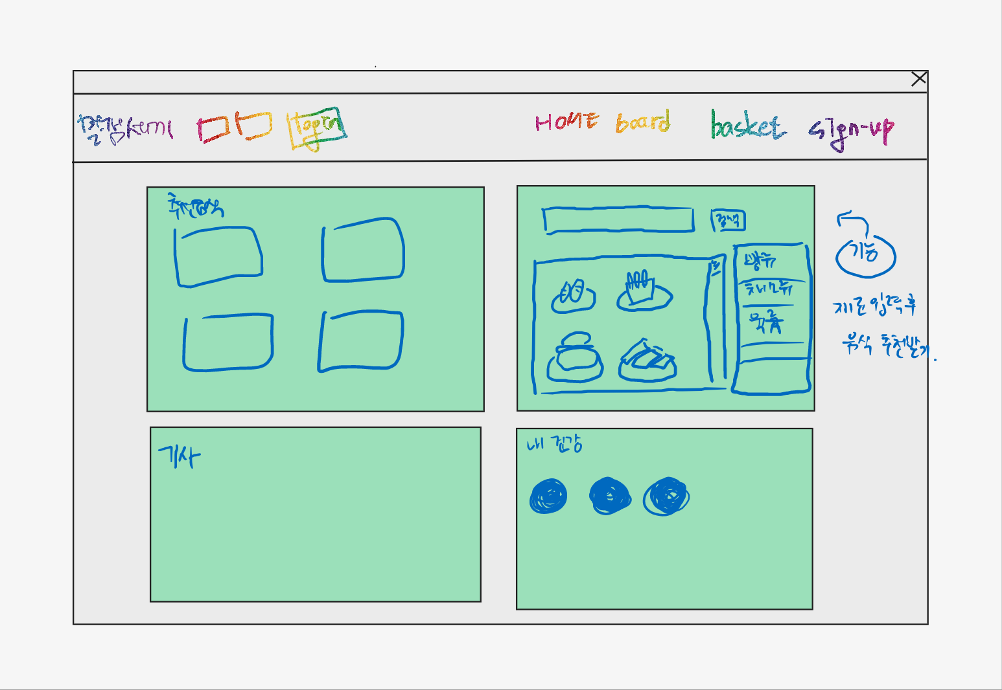
비로그인 화면

Slide 2
멀캠 세끼
MC
회원 수정
logout
식단 저장
HOME
board
basket
Sign up
검색창
재료입력X
음식 명만 입력 후 레시피 서치
추천 음식
(가능하다면
1. 조회수 많은 순으로 랜덤
2. 몇시간 안에 많이 찾은 순으로 랜덤)
기사
재료입력 후 음식 추천받기
0/0
0/0
120/100
탄 단 지
로그인 화면

